Slide 1
PŘÍRODNÍ POLYMERY Polysacharidy I škrob RESTAURÁTOR KONZEVÁTOR
RNDr. Ladislav Pospíšil, CSc.

Slide 2
Škrob v práci konzervátora a restaurátora
Typ škrobu nebo jeho derivátu | Fyzikální forma | Použití | poznámka
Nativní škrob | Maz | Rentoaláž | Přídavek formalínu proti napadení plísněmi Emulgace s balzámy > vyšší lepivost
Dextrin | Roztok | Lepidlo na papír a knihy (UMĚLÁ KLOVATINA) | Křehké filmy > MĚKČENÍ GLYCERINEM NEBO MEDEM
Dextrin | Roztok | Pojivo barev
Nativní škrob | Maz | Pojivo barev (kvaš, tempera) | Přídavek formalínu proti napadení plísněmi

Slide 3
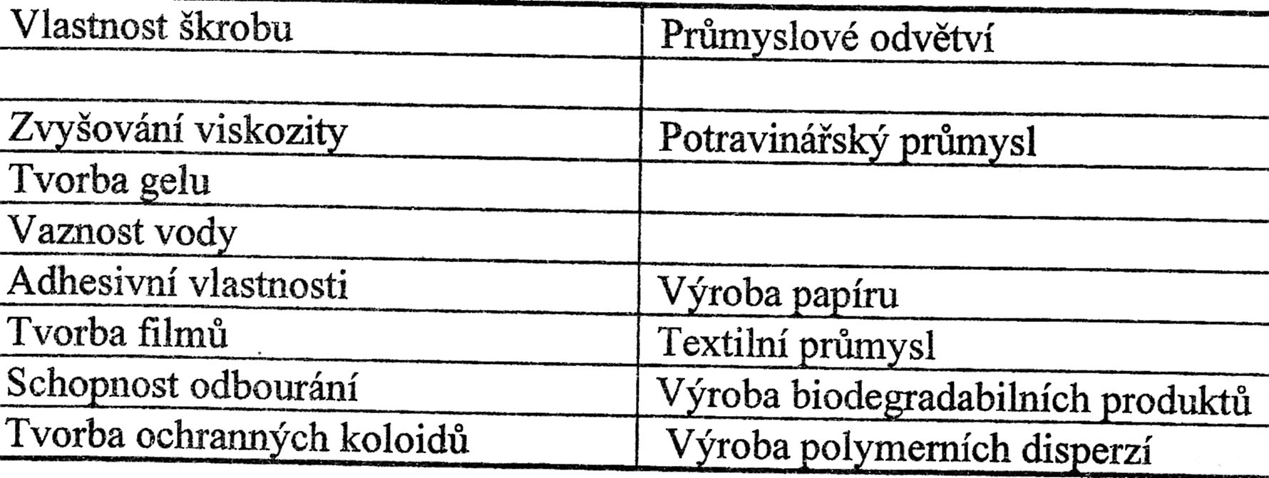
POUŽITÍ ŠROBU

Slide 4
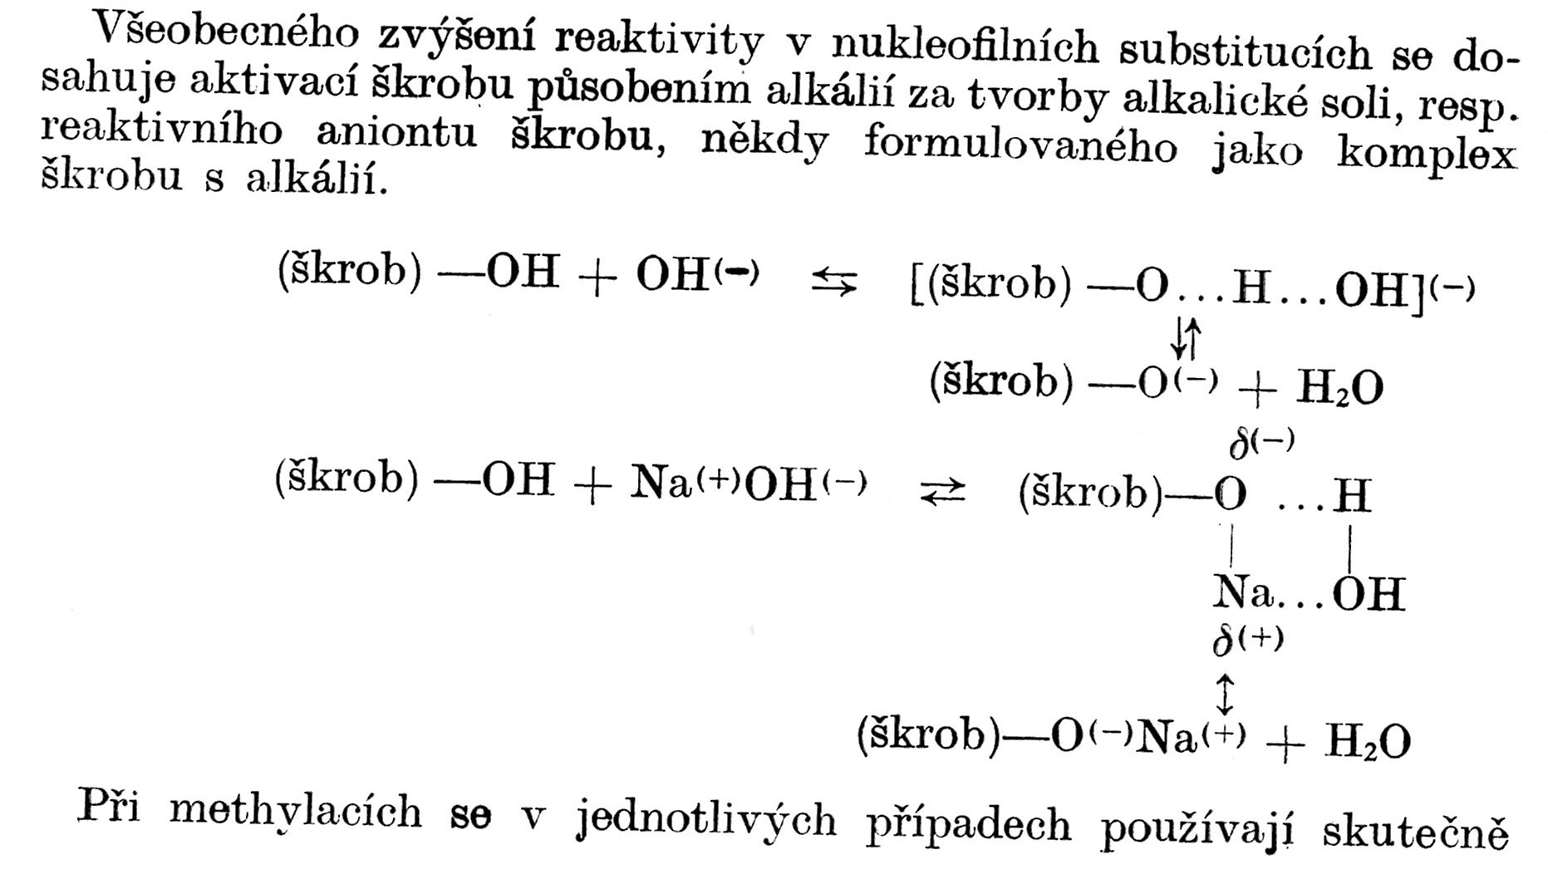
Lepidla ze škrobů

Slide 5
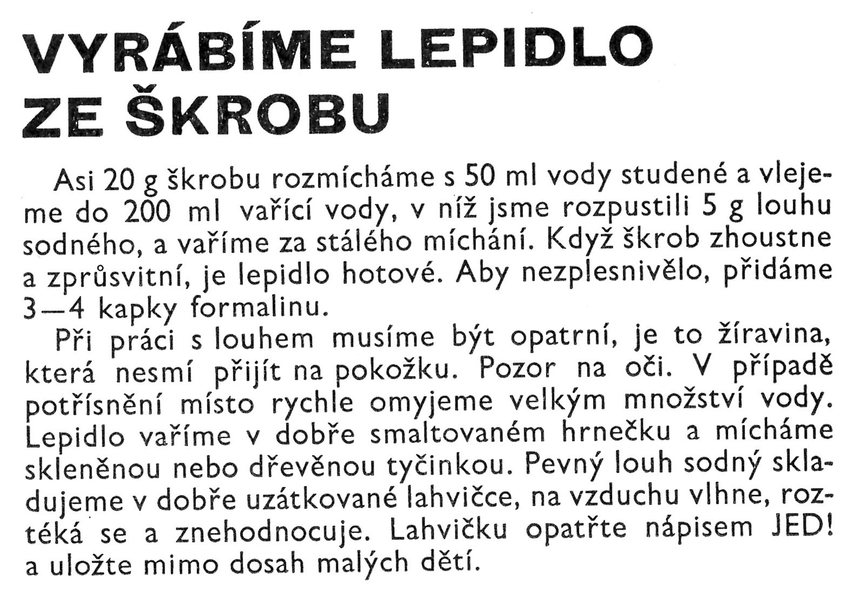
Obvykle se PRŮMYSLOVĚ používá směs bramborového a kukuřičného škrobu

Slide 6
Výrobu dextrinů asi dám do laborek
Výrobu ŠKROBOVÉHO LEPIDLA asi také dám do laborek

Slide 7
Příklad technologie výrobku ze škrobu ŠKROB NA PRÁDLO
Nativní škrob se musí vařit a proto jsou používány MODIFIKOVANÉ ŠKROBY
Modřidlo, pro potlačení žlutého odstínu
BORAX – rozrušuje vodíkové můstky mezi makromolekulami a tak zvyšuje rozpustnost zastudena, vytváří DIESTER ŠKROBU
Na₂SO₄ – zvyšuje rozpustnost
PEO (polyethylenový oxidovaný) vosk – proti shlukování při rozpouštění, regulace lepivosti při žehlení
Může se přidat i PARAFÍNOVÝ VOSK > regulace lepivosti při žehlení

Slide 8
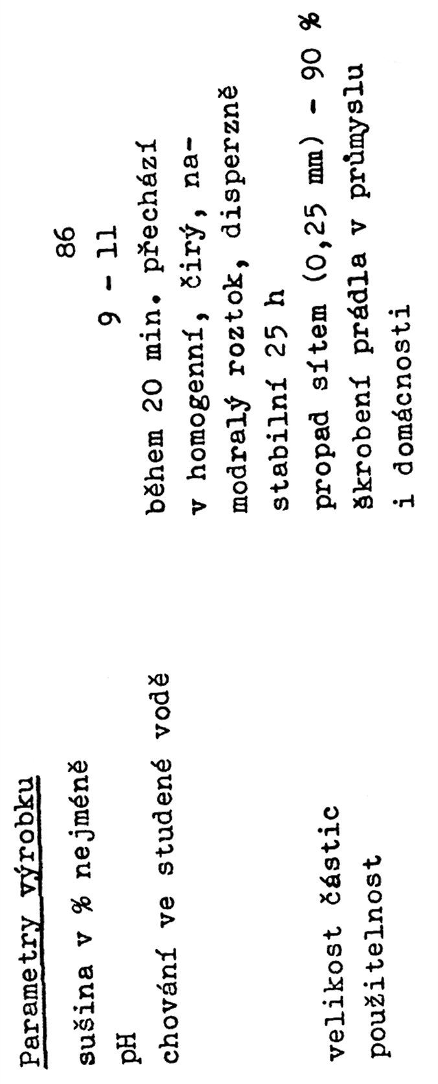
HEREROGENNÍ REAKCE > PROČ???
Běžná sušina škrobu

Slide 9
BORAX – rozrušuje vodíkové můstky mezi makromolekulami a tak zvyšuje rozpustnost zastudena, vytváří DIESTER ŠKROBU
BORAX se proto přidává do lepidla při výrobě VLNITÉ LEPENKY

